Slide 1
图论题目选讲
——绍兴一中 Hzyoi

Slide 2
[HNOI2015,BZOJ4010] 菜肴制作
题意：
给出一张有向无环图，求一个遍历序，要求其每个点在 被遍历之前要保证它的入度点已经全部被遍历，在此基础上 满足
编号最小的尽量靠前，在此基础上编号次小的尽量靠 前……编号最大的尽量靠后。
求一个方案。图的点数、边数 均不超过10^5。

Slide 3
标准算法：
考虑字典序的性质。从小到大的字典序意味着编号最大 的尽量靠后，在此基础上编号次大的尽量靠后……
因此，对原图的边反向后，求一个字典序最大的拓扑序， 这个过程可以用堆维护，把这个拓扑序逆序输出即可。

Slide 4
Meeting Time, USACO 2015 January。
给定一个拓扑图，每条边有两个边权。 求两条1到n的路径，第一条用边权1，第二条用边权2。 要求两条路径长度相等且最短。 n ≤ 100，边权≤ 100。

Slide 5
标准算法：
拓扑图动态规划。
令f [u][i], g[u][i]分别表示是否存在从1到n的长度为i的路径一 和路径二。
对于一条边u → v，f [v][i] | = f [u][i − cost(u, v)]。
时间复杂度O(e * edge value)。
由于是基于bool数组的动态规划，可以使用bitset进行优 化。
对于边u → v，状态转移改为f [v] | = f [u] << cost(u, v)。 时间复杂度降为O (e*edge value /w)。

Slide 6
Waterloo local 2003.01.25 (POJ2337)
给出n个字符串。
若A串结尾和B串开头的字母相同，则可以把A和B连起来。
问是否可以把所有单词串成一串。
若能，给出字典序最小的一个方案。
n ≤ 1000。

Slide 7
标准算法：
对于每个单词，把单词的起点和终点字母当作顶点。
每个单词即相当于一条从起点到终点的有向边。
判断这个图是否存在欧拉回路，若存在，用DFS求出这个欧 拉回路即可。
为保证字典序最小，先将所有字符串排序，按顺序加边即 可。 时间复杂度O(n+26)。

Slide 8
CF723E One-Way Reform
给出一个n个点m条边的无向图，你需要给每条边定向，使得有尽量多的点，入度等于出度，并构造方案

Slide 9
标准算法：
答案上界为该无向图中的偶点数量，考虑构造方案达到这个上界
建一个虚点S向所有奇点连边，这样奇点都变成了偶点，而奇点的个数一定是偶数，故S也是个偶点
于是新图存在欧拉回路，根据这个对边进行定向，则原图中所有偶点入度等于出度，达到上界

Slide 10
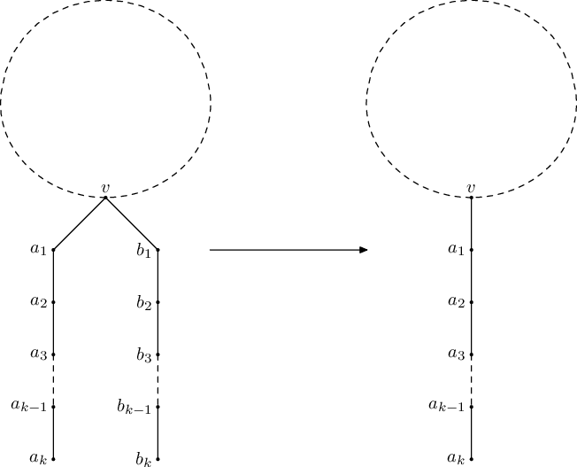
CF765E Tree Folding
给出 一棵树，如果
存在两条如右图所示
的链，就可以把它
们合并成一条链。
问最后这棵树能否
变成一条链。可以
的话输出最短的链长。

Slide 11
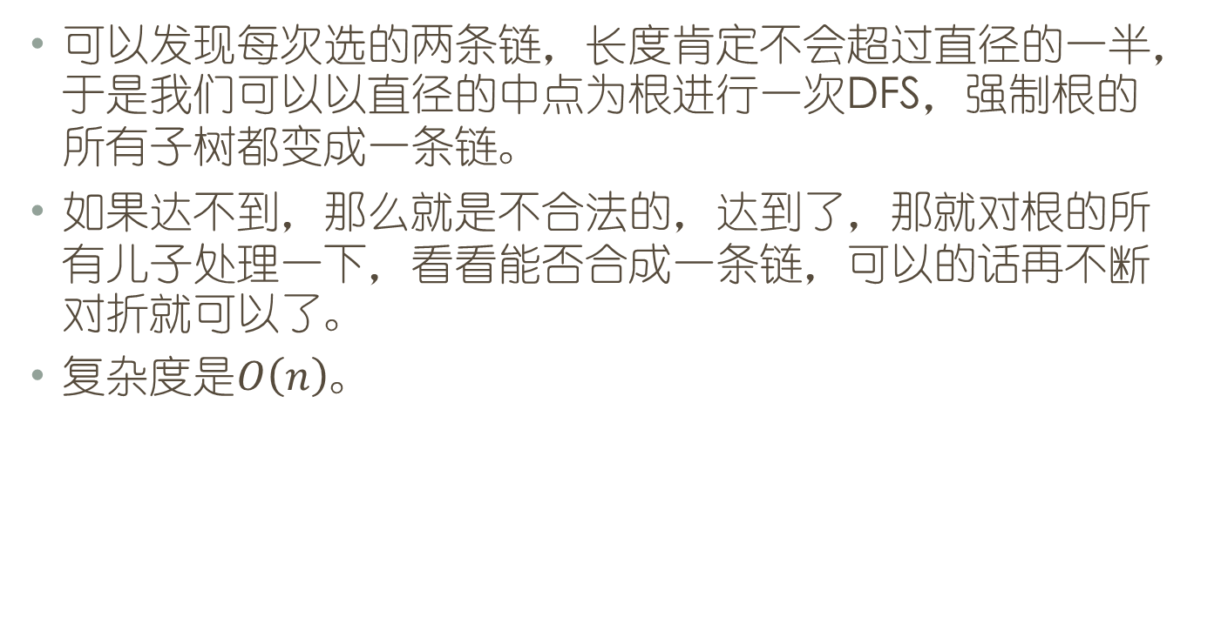
标准算法：
可以发现每次选的两条链，长度肯定不会超过直径的一半，于是我们可以以直径的中点为根进行一次DFS，强制根的所有子树都变成一条链。
如果达不到，那么就是不合法的，达到了，那就对根的所有儿子处理一下，看看能否合成一条链，可以的话再不断对折就可以了。
复杂度是$O\left(n\right)$。

Slide 12
HDU5293 : Tree chain problem
在一棵树中，给出若干条链和链的权值，求选取不相交的链使得权值和最大。

Slide 13
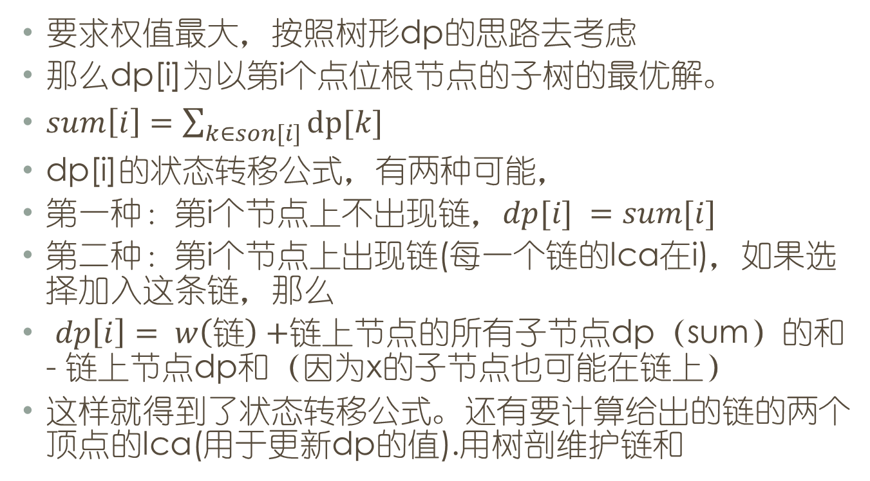
标准算法：
要求权值最大，按照树形dp的思路去考虑
那么dp[i]为以第i个点位根节点的子树的最优解。
$sum\left[i\right]=\sum_{k∈son[i]}{dp[k]}$
dp[i]的状态转移公式，有两种可能，
第一种：第i个节点上不出现链，$dp[i] =sum[i]$
第二种：第i个节点上出现链(每一个链的lca在i)，如果选择加入这条链，那么
$dp\left[i\right]= w\left(链\right)+$链上节点的所有子节点dp（sum）的和 - 链上节点dp和（因为x的子节点也可能在链上）
这样就得到了状态转移公式。还有要计算给出的链的两个顶点的lca(用于更新dp的值).用树剖维护链和

Slide 14

原题忘了
小明决定修建n个饮水点。第i个位于(xi,yi)
对于每一个饮水点i可以通过花费w[i]元来打井，或者从其他饮水口j花费$\sqrt{{(xi−xj)}^{2}+{(yi−yj)}^{2}}$元修建一条独立的管道运输而来。请你计算出在所有饮水点都能喝到水的最小花费。

Slide 15
标准算法：
视所有地表以下的水为一个点，那么题目就是要求所有个点连通起来的最小花费，求最小生成树即可。
这个题目边数是满的n^2所以用prim会更加优秀

Slide 16
[SCOI2012]滑雪与时间胶囊
a180285非常喜欢滑雪。他来到一座雪山，这里分布着M条供滑行的轨道和N个轨道之间的交点（同时也是景点），而且每个景点都有一编号i（1<=i<=N）和一高度Hi。a180285能从景点i 滑到景点j 当且仅当存在一条i 和j 之间的边，且i 的高度不小于j。
与其他滑雪爱好者不同，a180285喜欢用最短的滑行路径去访问尽量多的景点。如果仅仅访问一条路径上的景点，他会觉得数量太少。于是a180285拿出了他随身携带的时间胶囊。这是一种很神奇的药物，吃下之后可以立即回到上个经过的景点（不用移动也不被认为是a180285 滑行的距离）。请注意，这种神奇的药物是可以连续食用的，即能够回到较长时间之前到过的景点（比如上上个经过的景点和上上上个经过的景点）。
现在，a180285站在1号景点望着山下的目标，心潮澎湃。他十分想知道在不考虑时间胶囊消耗的情况下，以最短滑行距离滑到尽量多的景点的方案（即满足经过景点数最大的前提下使得滑行总距离最小）。你能帮他求出最短距离和景点数吗？

Slide 17
标准算法：
如果没有高度相等的点，那么就是一个有向无环图的最小树形图，贪心的让每一个点选入边中权值最小的就可以
加上了高度相等的点后，每一层都是无向边，要搞最小生成树
考虑这样做：先把最高层做最小生成树缩成一个点，再把这个点加入低一层做下一层的最小生成树
具体实现时只需kruskal排序时以边指向点的高度为第一关键字对边排序
Prim从堆里取出节点时也以高度为第一关键字

Slide 18
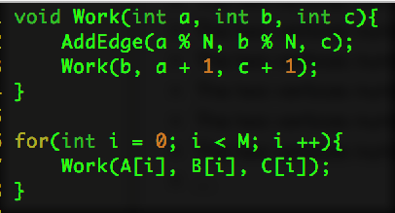
Zig Zag
有 N 个点,标号0~N-1,排成⼀一个环,有 M 次操作。
每次操作有三个参数A[i], B[i], C[i]
它会在这个图上加无穷多条边。
具体地可以⽤用一份代码来表示这个过程:
AddEdge(x, y, z) 表示 x 向 y 连权值为 z 的边.
求连完所有边以后的MST大小
N, M <= 10^5

Slide 19
标准算法：
考虑它每次的连边:
(A, B, C)
(B, A + 1, C + 1)
(A + 1, B + 1, C + 2)…
考虑Kruskal:
连(B, A + 1, C + 1)时(A, B)必然联通
因此这条边等价于(A, A + 1, C + 1)
连(A + 1, B + 1, C + 2)时(B, A + 1)必然联通
因此这条边等价于(B, B + 1, C + 2)
因此一次操作可以等价于(A, B)之间的连边和相邻点之间的连边！相邻点之间的连边可以扫描线解决.
这样子边数就O(N+M)了.

Slide 20
[AMPPZ2014]The Captain
给定平面上的n个点，定义(x1,y1)到(x2,y2)的费用为min(|x1-x2|,|y1-y2|)，求从1号点走到n号点的最小费用。

Slide 21
标准算法：
发现因为是最短路，所以这个min没有意义，大可以建一条|x1-x2|,一条|y1-y2|两条边，而跑最短路时一定会默认跑较小的一条了。

Slide 22
HDU 1529 Cashier Employment
有一个超市，在２４小时对员工都有一定需求量，表示为rｉ,意思为在ｉ这个时间至少要有ｉ个员工，现在有ｎ个员工来应聘，每一个员工开始工作的时间为ｔｉ∈[0,23]，并持续８小时，问最少需要多少员工才能达到每一个时刻的需求
前一天16点后的人统计入下一天

Slide 23
标准算法：
记sm[i]表示0…i中加了sm[i]个人
则sm[i]-sm[i-8]>=R[i] i∈[8,23]
sm[i]+s[23]-s[16+i]>=R[i] i∈[0,8]
sm[i]-sm[i-1]<=i时刻来的人 sm[0]<= 0时刻来的人
sm[23]就是答案
但其中有式子有3个变量，但都包括sm[23]
发现sm[23]越大边权越小，正环越不可能出现
考虑二分sm[23]=mid，这样根据差分约束建出来的图若有解答案就能更小

Slide 24
JOI 2018 月票购买
JOI 所住的城市有 N个车站，分别编号为 1…N。有 M条铁路，编号为 1…M。第 i 条铁路双向连接车站 Ai与车站 Bi​​，乘车费用为 Ci​​。
JOI 住在车站 S 附近，而 JOI 所在的 IOI 高中在车站 T 附近。他打算买一张月票往返这两个车站。当他买这张月票时，他需要选择一条在车站 S 与车站 T之间的乘车费用最小的路径。有了这张月票，JOI 可以无需额外费用，双向通过任意所选路径包含的铁路。
JOI 经常去在车站 U 与车站 V 附近的书店，因此他希望能买一张月票使得从车站 U 到车站 V 的花费最小。
当他要从车站 U 去往车站 V 时，他会选择一条从车站 U 到车站 V 的路径。对于路径上的每段铁路，如果这段铁路在月票指定的路径范围内，则费用为 0 ，否则费用为 Ci​​。每段铁路的费用和为 JOI 从车站 U 到车站 V 的总费用。
他想要知道，如果他买月票时选择了一条合适的路线，从车站 U 到车站 V 的最小费用是多少。

Slide 25
标准算法：
把S到T的最短路的DAG建出来，满足条件的U到V的最短路一定与DAG的一条链相交，因为DAG上的路有最优子结构
把DAG上的有向边权值赋为0
然后考虑拆点，建点i,i+n,i+2n分别表示还没走过相交的链，正在相交的链上，走完了相交的链，跑最短路
因为月票可以双向通过，把所有有向边反向再跑一次

Slide 26
CF555E Case of Computer Network
给定一个n个点，m条边的无向图。有q条有向路线分别从si到达ti。 现在你要给无向图的每条边分配一个方向。问是否存在一种分配答案使得所有路线都能够被满足。

Slide 27
标准算法：
如果图是一棵树，每条路径直接定向，不合法就退出
图怎么办？把边双求出来，
显然边双内部是可以搞出两条不相交的路径的
缩完边双之后这张新的边双组成的图一定会变成一棵树
然后边双内部不用管，也就只需要考虑树边
关于这种链覆盖，可以用并查集

Slide 28
[Poi2012]Festival
有n个正整数X1,X2,...,Xn，再给出m1+m2个限制条件，限制分为两类：
1. 给出a,b (1<=a,b<=n)，要求满足Xa + 1 = Xb
2. 给出c,d (1<=c,d<=n)，要求满足Xc <= Xd
在满足所有限制的条件下，求集合{Xi}大小的最大值。

Slide 29
标准算法：
首先肯定根据差分约束建图，判一下是否有解，可以Floyd，顺便算多源最短路待会用
之后Tarjan缩点，两个强联通块一定互不影响，因为它们之间只有单向的大小关系，一定可以使它们的点权集合不相交
考虑每个强连通分量，由于边权∈{0,1,−1}，因此点权集合大小=最大值-最小值+1
枚举每个点作为最小值，而最短路就是这个点确定时每个点的最大可行值
所以每个强连通分量的答案即是任意两点最短路的最大值+1

Slide 30
51nod1815 调查任务
lbn是战忽中心——一个绝密的军事组织的一个军官，今天他接到了一个紧急任务：调查敌国X国某些城市的经济情况。 X国有N个城市，由M条单向道路连接，其中S城是X国的首都。每个城市i有一个发达指数a[i]，我们定义城市i的经济状况为首都S到城市i任意一条路径上两个不同的城市x,y的a[x] mod a[y]的最大值。（x和y必须在同一条路径上，x，y可以是i或者S）

Slide 31
标准算法：
先考虑给一条路径，怎样求a[x] mod a[y]最大
注意到a[x] mod a[y]<=min(a[x],a[y])
那么最大值不可能为答案，发现用严格次大值mod最大值结果为严格次大值，这一定是最优的了
题目不要求简单路径，那么tarjan缩成DAG，每个强连通分量只要经过就可以全部经过，维护其最大值和次大值
DAG就简单了，拓扑一下，每个强连通分量从前驱那合并过来，严格次大值和最大值重复合并也没问题

Slide 32
THINK YOU
GL&HF

